Slide 1

GENERAL NETWORK DESIGN
Nguyễn Huỳnh Huy
BM Mạng Máy Tính và Tryền Thông
Khoa Công Nghệ Thông Tin
Trường Đại học Nha Trang
Email:huynh@ntu.edu.vn

Slide 2

CHAPTER V IMPLEMENT AND TESTING (1)

Slide 3
CHƯƠNG V : IMPLEMENT – TESTING – OPTIMIZING - DOCUMENTING
Nội dung
Implement
Testing
Optimizing
Documenting

Slide 4
CHƯƠNG V : IMPLEMENT – TESTING – OPTIMIZING - DOCUMENTING
1. Implement
Việc triển khai một một hệ thống mạng bao gồm nhiều giai đoạn, mỗi giai đoạn nên được tuân theo:
Mô tả các bước
Tuân theo tài liệu thiết kế
Chi tiết về việc triển khai
Chỉ dẫn
Lưu lại chỉ tiết chỉ dẫn
Ước lượng thời gian thi công

Slide 5
CHƯƠNG V : IMPLEMENT – TESTING – OPTIMIZING - DOCUMENTING
1. Implement
Việc triển khai nên được chia ra từng phần tách biệt, và không triển khai toàn bộ một lúc.
Việc triển khai này sẽ giúp:
- Giải quyết các lỗi trong trường hợp sự cố dễ dàng
- Giảm bớt thời gian triển khai

Slide 6
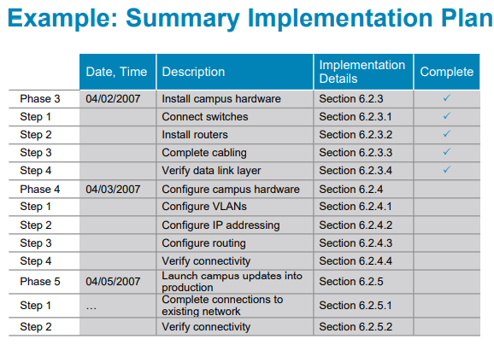
CHƯƠNG V : IMPLEMENT – TESTING – OPTIMIZING - DOCUMENTING
1. Implement

Slide 7
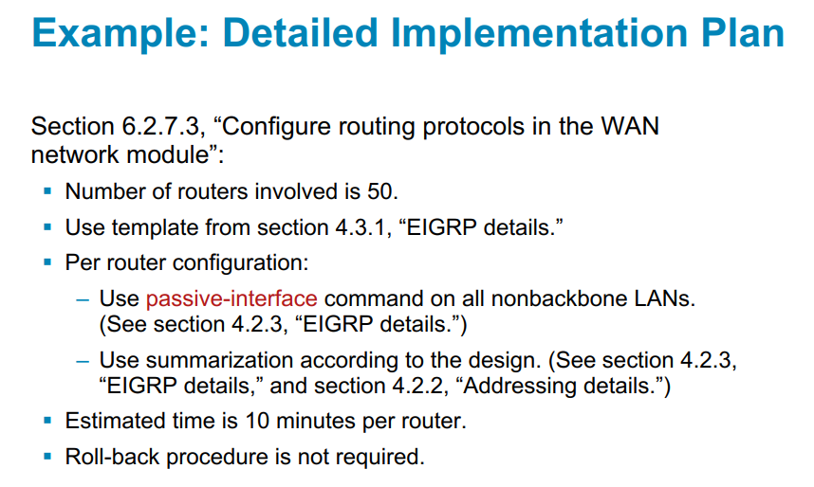
CHƯƠNG V : IMPLEMENT – TESTING – OPTIMIZING - DOCUMENTING

Slide 8
CHƯƠNG V : IMPLEMENT – TESTING – OPTIMIZING - DOCUMENTING
2. Testing
Tại sao chúng ta cần phải testing trước khi đưa vào vận hành?

Slide 9
CHƯƠNG V : IMPLEMENT – TESTING – OPTIMIZING - DOCUMENTING
2. Testing
Đáp ứng được các yêu cầu của doanh nghiệp ban đầu và các yêu cầu về công nghệ
LAN, WAN, Thiết bị có đáp ứng yêu cầu
Các dịch vụ
Kết nối, Cổ chai
Sự cần thiết của các tối ưu của hệ thống

Slide 10
CHƯƠNG V : IMPLEMENT – TESTING – OPTIMIZING - DOCUMENTING
2. Testing
Testing bằng cách nào?

Slide 11
CHƯƠNG V : IMPLEMENT – TESTING – OPTIMIZING - DOCUMENTING
2. Testing
Dịch vụ testing
Xây dựng và testing trên mô hình, mô phỏng
Sử dụng các tool hỗ trợ

Slide 12
CHƯƠNG V : IMPLEMENT – TESTING – OPTIMIZING - DOCUMENTING
2. Testing
Dịch vụ testing
The Interoperability Lab at the University of New Hampshire (IOL)
ICSA Labs
Miercom Labs
AppLabs
The Tolly Group

Slide 13
CHƯƠNG V : IMPLEMENT – TESTING – OPTIMIZING - DOCUMENTING
2. Testing
Xây dựng và testing trên hệ thống, mô phỏng
Tạo các bài Lab
Test trực tiếp trên hệ thống ngoài giờ
Test trực tiếp trên hệ thống trong giờ

Slide 14
CHƯƠNG V : IMPLEMENT – TESTING – OPTIMIZING - DOCUMENTING
2. Testing
Test trực tiếp trên mô hình trong giờ (lưu ý)
Thông báo đến người dùng về những gián đoạn có thể xảy ra trong quá trình test (nhưng yêu cầu người dùng vẫn hoạt động như bình thường tránh ảnh hưởng đến kết quả test)
Tổ chức test nhiều lần, nhiều thời điểm
Bắt đầu với khối lượng nhỏ và tăng dần

Slide 15
CHƯƠNG V : IMPLEMENT – TESTING – OPTIMIZING - DOCUMENTING
2. Testing
Xây dựng và testing trên mô hình mô phỏng
Không nhắm đến cả hệ thống lớn
Nên tập vào các nhiệm vụ, chức năng quan trọng
Những chức năng có tỉnh rủi ro cao, phức tạp, những chức năng đóng vai trò trong việc cân bằng

Slide 16
CHƯƠNG V : IMPLEMENT – TESTING – OPTIMIZING - DOCUMENTING
2. Testing
Lập kế hoạch test?

Slide 17
CHƯƠNG V : IMPLEMENT – TESTING – OPTIMIZING - DOCUMENTING
2. Testing
Viết ra các đối tượng, tiêu chuẩn đánh giá
Lên kế hoạch test, môi trường test
Chuẩn bị các thiết bị phần cứng, phần mềm cần thiết
Chuẩn bị các tools cần thiết
Viết kịch bản test

Slide 18
CHƯƠNG V : IMPLEMENT – TESTING – OPTIMIZING - DOCUMENTING
2. Testing
Thiết lập cài đặt các thiết bị, tool test
Test
Ghi nhận kết quả test
Review và đánh giá kết quả
Trình bày kết quả trước khách hàng

Slide 19
CHƯƠNG V : IMPLEMENT – TESTING – OPTIMIZING - DOCUMENTING
2. Testing
Testing những yếu tố gì?

Slide 20
CHƯƠNG V : IMPLEMENT – TESTING – OPTIMIZING - DOCUMENTING
2. Testing
Thời gian phản hồi của các ứng dụng
Thông lượng
Tính dự phòng, sẵn sàng
Chu kỳ
Các tham số hiệu năng

Slide 21
CHƯƠNG V : IMPLEMENT – TESTING – OPTIMIZING - DOCUMENTING
2. Testing
Các chuẩn bị cần thiết?

Slide 22
CHƯƠNG V : IMPLEMENT – TESTING – OPTIMIZING - DOCUMENTING
2. Testing
Thời gian cả inside và outside
Các thành phần cứng, nguồn, điều hòa, tủ rack, các thiết bị cứng khác
Sự trợ giúp của đồng nghiệp, users, khách hang
Network address và Name

Slide 23
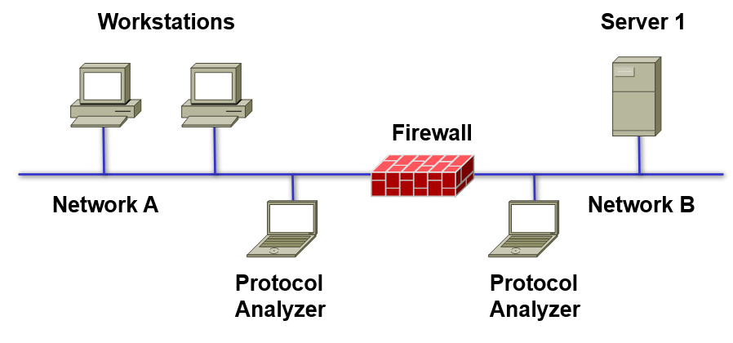
CHƯƠNG V : IMPLEMENT – TESTING – OPTIMIZING - DOCUMENTING
2. Testing
Viết một kịch bản chuẩn bị test như thế nào?
Test khả năng access của firewall với các traffic của các ứng dụng giữa A và B, trong các điều kiện khác khối lượng và kiểu dữ liệu khác nhau!

Slide 24
CHƯƠNG V : IMPLEMENT – TESTING – OPTIMIZING - DOCUMENTING
2. Testing
Viết một kịch bản chuẩn bị test như thế nào?
Yêu cầu: Firewall block các gói tin SYN từ clien network A đến Server network B?

Slide 25
CHƯƠNG V : IMPLEMENT – TESTING – OPTIMIZING - DOCUMENTING
2. Testing
1. Start capturing network traffic on the protocol analyzer on Network A.
2. Start capturing network traffic on the protocol analyzer on Network B.
3. Run Application ABC on a workstation located on Network A and access Server 1 on Network B.
4. Stop capturing network traffic on the protocol analyzers

Slide 26
CHƯƠNG V : IMPLEMENT – TESTING – OPTIMIZING - DOCUMENTING
2. Testing
5. Display data on Network A’s protocol analyzer and verify that the analyzer captured a TCP SYN packet from the workstation. Verify that the network layer destination address is Server 1 on Network B, and the destination port is port 1234 (the port number for Application ABC). Verify that the firewall responded to the workstation with a TCP RST packet

Slide 27
CHƯƠNG V : IMPLEMENT – TESTING – OPTIMIZING - DOCUMENTING
2. Testing
6. Display data on Network B’s protocol analyzer and verify that the analyzer did not capture any Application-ABC traffic from the workstation.
7. Log the results of the test in the project log file.
8. Save the protocol-analyzer trace files to the project trace-file directory.

Slide 28
CHƯƠNG V : IMPLEMENT – TESTING – OPTIMIZING - DOCUMENTING
2. Testing
9. Gradually increase the workload on the firewall, by increasing the number of workstations on Network A one at a time, until 50 workstations are running Application ABC and attempting to reach Server 1. Repeat steps 1 through 8 after each workstation is added to the test.

Slide 29
CHƯƠNG V : IMPLEMENT – TESTING – OPTIMIZING - DOCUMENTING
2. Testing
Các công cụ cho việc testing hệ thống
Network-management and monitoring tools
https://www.paessler.com/learn/videos
Traffic generation tools
Modeling and simulation tools
QoS and service-level management tools
http://www.topdownbook.com/tools.html

Slide 30
CHƯƠNG V : IMPLEMENT – TESTING – OPTIMIZING - DOCUMENTING
3. OPTIMIZING
Tại sao chúng ta cần phải tối ưu hệ thống?

Slide 31
CHƯƠNG V : IMPLEMENT – TESTING – OPTIMIZING - DOCUMENTING
3. OPTIMIZING
Đáp ứng được các yêu cầu của doanh nghiệp ban đầu và các yêu cầu về công nghệ
Sử dụng tài nguyên hợp lý
Kiểm soát các tham số hiệu năng
Độ ưu tiên (ứng dịch dịch vụ, site…)
Đáp ứng yêu cầu QoS

Slide 32
CHƯƠNG V : IMPLEMENT – TESTING – OPTIMIZING - DOCUMENTING
3. OPTIMIZING
Tối ưu những yếu tố nào?

Slide 33
CHƯƠNG V : IMPLEMENT – TESTING – OPTIMIZING - DOCUMENTING
3. OPTIMIZING
IP Address (multicast, broadcast domain)
Giao thức định tuyến
Các nhóm dịch vụ (Real-time, none Realtime, Basic data)
Các chính sách QoS (Controll load service, Guaranteed)

Slide 34
CHƯƠNG V : IMPLEMENT – TESTING – OPTIMIZING - DOCUMENTING
3. OPTIMIZING
IP Address (multicast, broadcast domain)
Giao thức định tuyến
Các nhóm dịch vụ (Real-time, none Realtime, Basic data)
Các chính sách QoS (Controll load service, Guaranteed)

Slide 35
CHƯƠNG V : IMPLEMENT – TESTING – OPTIMIZING - DOCUMENTING
4. DOCUMENTING
Nhà đầu tư (RFP)
Nhà thầu (RCR)
Network Design

Slide 36
CHƯƠNG V : IMPLEMENT – TESTING – OPTIMIZING - DOCUMENTING
4. DOCUMENTING
Responding to a Customer’s Request
Chủ đầu tư sẽ gửi yêu cầu của mình và có thể là giải pháp mong muốn đến các nhà thiết kế, tư vấn giải pháp, nhà thầu, nhà cung cấp (RFP)
Tài liệu này sẽ trình bày các giải pháp cho yêu cầu của doanh nghiệp tổ chức nhăm thuyết phục và tổ chức so sánh và lựa chọn ra nhà thầu thích hợp nhất dựa trên: Giá, thiết kế, khả năng đáp ứng được các yêu cầu, dịch vụ và hỗ trợ… (RCR)

Slide 37
CHƯƠNG V : IMPLEMENT – TESTING – OPTIMIZING - DOCUMENTING
4. DOCUMENTING
Nhà đầu tư (RFP)
Business goals for the project
Scope of the project
Information on the existing network and applications
Information on new applications
Technical requirements, including scalability, availability, network performance, security, manageability, usability, adaptability, and affordability

Slide 38
CHƯƠNG V : IMPLEMENT – TESTING – OPTIMIZING - DOCUMENTING
4. DOCUMENTING
Nhà đầu tư (RFP)
Warranty requirements for products
Environmental or architectural constraints that could affect implementation
Training and support requirements
Preliminary schedule with milestones and deliverables
Legal contractual terms and conditions

Slide 39
CHƯƠNG V : IMPLEMENT – TESTING – OPTIMIZING - DOCUMENTING
4. DOCUMENTING
Nhà thầu (RCR)
A network topology for the new design
Information on the protocols, technologies, and products that form the design
An implementation plan
A training plan

Slide 40
CHƯƠNG V : IMPLEMENT – TESTING – OPTIMIZING - DOCUMENTING
4 DOCUMENTING
Nhà thầu (RCR)
Support and service information
Prices and payment options
Qualifications of the responding vendor or supplier
Recommendations from other customers for whom the supplier has provided a solution
Legal contractual terms and conditions

Slide 41
CHƯƠNG V : IMPLEMENT – TESTING – OPTIMIZING - DOCUMENTING
4. DOCUMENTING
Nhà thầu (RCR)
Support and service information
Prices and payment options
Qualifications of the responding vendor or supplier
Recommendations from other customers for whom the supplier has provided a solution
Legal contractual terms and conditions

Slide 42
CHƯƠNG V : IMPLEMENT – TESTING – OPTIMIZING - DOCUMENTING
4. DOCUMENTING
Network Design
Executive summary
Project goal
Project scope
Design requirements
Current state of the network

Slide 43
CHƯƠNG V : IMPLEMENT – TESTING – OPTIMIZING - DOCUMENTING
4. DOCUMENTING
Network Design
New logical and physical design
Results of network design testing
Implementation plan
Project budget
Possible Appendixes

Slide 44
CHƯƠNG V : IMPLEMENT – TESTING – OPTIMIZING - DOCUMENTING
4. DOCUMENTING
Network Design - Design requirements
Business goals explain the role the network design will play in helping an organization succeed
Technical goals include scalability, performance, security, manageability, usability, adaptability, and affordability

Slide 45
CHƯƠNG V : IMPLEMENT – TESTING – OPTIMIZING - DOCUMENTING
4. DOCUMENTING
Network Design - Logical and Physical Design
Logical design
Topology
Models for addressing and naming
Switching and routing protocols
Security strategies
Network management strategies
Physical design
Actual technologies and devices

Slide 46
CHƯƠNG V : IMPLEMENT – TESTING – OPTIMIZING - DOCUMENTING
4. DOCUMENTING
Network Design - Implementation Plan
Recommendations for deploying the network design
Project schedule - Including any dates and times for service provider installations
Any plans for outsourcing
Training
Risks
A fallback plan if the implementation should fail
A plan for evolving the design as new requirements arise

Slide 47
CHƯƠNG V : IMPLEMENT – TESTING – OPTIMIZING - DOCUMENTING
4. DOCUMENTING
Network Design - Possible Appendixes
Detailed topology maps
Device configurations
Addressing and naming details
Network design testing results
Contact information

Slide 48
CHƯƠNG V : IMPLEMENT – TESTING – OPTIMIZING - DOCUMENTING
4. DOCUMENTING
Network Design - Possible Appendixes
Pricing and payment options
More information about the company that is presenting the design
Annual reports, product catalogs, press releases
Legal contractual terms and conditions

Slide 49
Nguyễn Huỳnh Huy
Bộ môn Mạng Máy Tính và Tryền Thông
Khoa Công Nghệ Thông Tin
Trường Đại học Nha Trang
Email:huynh@ntu.edu.vn

